Slide 1
Экспериментальные правовые режимы в здравоохранении (регуляторные «песочницы»)
Зингерман Б.В. +7-916-235-58-67, boriszing@gmail.com
директор Ассоциации разработчиков и пользователей искусственного интеллекта в медицине «Национальная база медицинских знаний»,
руководитель экспертной группы по оценке ЭПР в АНО «Цифровая экономика»
Научный руководитель платформы Medsenger.AI, предназначенной для организации дистанционного мониторинга пациента его лечащим врачом

Slide 2
Ассоциация разработчиков и пользователей искусственного интеллекта в медицине «Национальная база медицинских знаний» http://nbmz.ru/

Slide 3
Отсутствие нормативной базы тормозит цифровое здравоохранение
или наоборот – тормозом является именно нормативная база?
Самый яркий пример – Телемедицина!

Slide 4
Возможности экспериментальных правовых режимов (ЭПР)
3-летний опыт руководителя экспертной группы АНО «Цифровая экономика»
по оценке заявок на ЭПР

Slide 5
Закон-спутник по ЭПР от 02.07.2021 N 331-ФЗ к закону об ЭПР (от 31.07.2020 года N 258-ФЗ)
Внес дополнения в основной закон № 323-ФЗ «Об охране здоровья в РФ»:
Статья 20. Информированное добровольное согласие на медицинское вмешательство и на отказ от медицинского вмешательства
Статья 36.1. Особенности медицинской помощи, оказываемой в рамках клинической апробации
Статья 36.2. Особенности медицинской помощи, оказываемой с применением телемедицинских технологий
Статья 38. Медицинские изделия
+
статьи 6 и 10 закона «О персональных данных»
За 3 года различными заявителями было подано 10 заявок на ЭПР
Утверждены 2 и еще 2 в рассмотрении

Slide 6
Особенности ЭПР в телемедицине
Действие требований, …… (по телемедицине)……, может быть изменено или исключено в отношении медицинских организаций частной системы здравоохранения - участников экспериментального правового режима в сфере цифровых инноваций в соответствии с программой экспериментального правового режима в сфере цифровых инноваций
Финансовое обеспечение оказания гражданам медицинской помощи с применением телемедицинских технологий в рамках экспериментального правового режима не может осуществляться за счет средств бюджетов бюджетной системы Российской Федерации, в том числе за счет средств обязательного медицинского страхования.

Slide 7
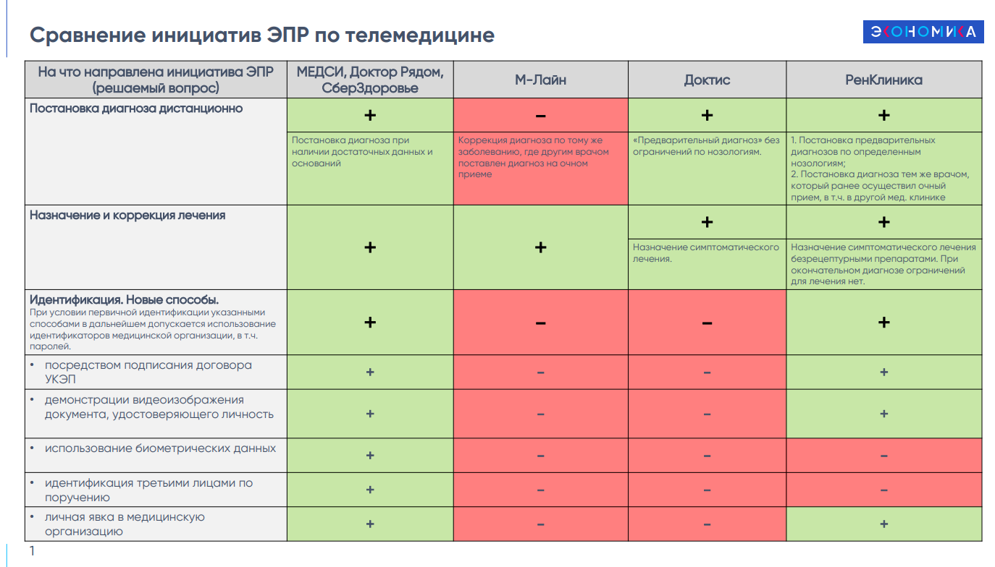

Slide 8
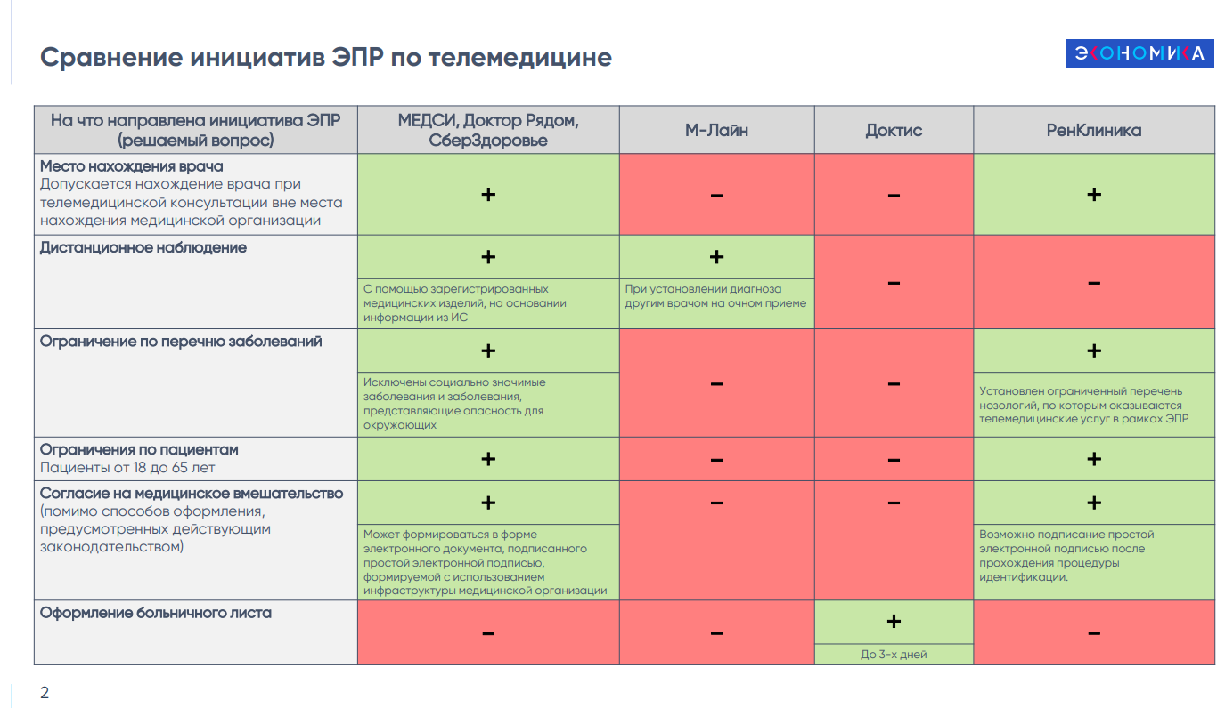

Slide 9
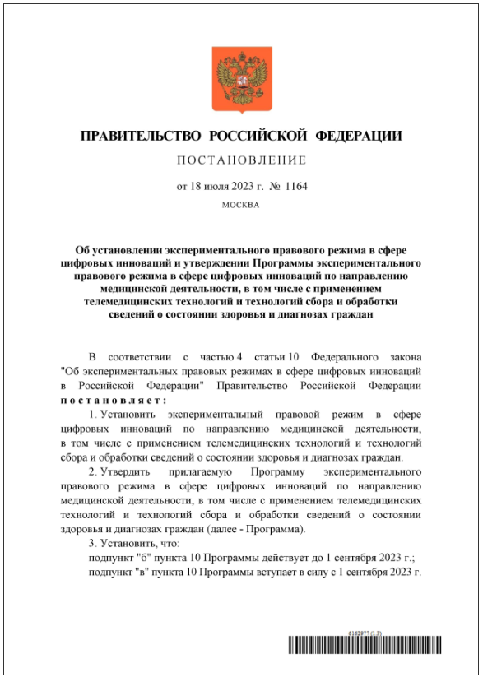
Успехи ЭПР в медицине! Успехи ли?

Slide 10
Другие ЭПР в здравоохранении
ООО «ДатаМатрикс» по обработке медицинских данных – не утверждена. Сейчас Минздрав предлагает к ней вереуться
ООО «Социальные технологии» (глобальный проект) и ООО «Телеосмотр» (локально в Кемеровской области) - по расширению возможностей проведения предрейсовых и послерейсовых медицинских осмотров работников в дистанционном формате – в целом утратили актуальность
АО «Объединённая приборостроительная корпорация» (в составе РОСТЕХ) - по организации оказания медицинских услуг с использованием платформы ПМП (инициатива «Персональные медицинские помощники») – утверждена
АО «Объединённая приборостроительная корпорация» (в составе РОСТЕХ) – по организации использования медицинской техники - на рассмотрении
Депздрав Москвы – по испльзованию «электронной графической подписи» при подписании пациентом электронных медицинских документов – на рассмотрении

Slide 11
Инициативное предложение ООО «К-Скай» экспериментального правового режима в сфере цифровых инноваций по направлению медицинской деятельности, в том числе с применением телемедицинских технологий и технологий сбора и обработки сведений о состоянии здоровья и диагнозах граждан.
Обезличенные медицинские данные предоставляются субъекту ЭПР операторами информационных систем после обезличивания в контуре оператора (средствами предоставленными субъектом ЭПР).
Обезличенные медицинские данные, получаемые из ЕГИСЗ, передаются субъекту ЭПР в обезличенном виде после обезличивания подсистемой обезличивания ЕГИСЗ.
После получения обезличенных медицинских данных из информационной системы, субъект ЭПР с помощью цифровой платформы извлекает из неструктурированных обезличенных медицинских данных признаки, необходимые для дальнейшего формирования наборов данных, пригодных для анализа и обработки в рамках использования цифровой платформы.
После получения обезличенных медицинских данных из информационной системы, субъект ЭПР с помощью цифровой платформы извлекает из неструктурированных обезличенных медицинских данных признаки, необходимые для дальнейшего формирования наборов данных, пригодных для анализа и обработки в рамках использования цифровой платформы.
Формируемые наборы данных могут быть использованы в том числе для следующих целей:
а. машинное обучение,
б. проведение исследований реальной клинической практики;
в. осуществление клинической валидации и пострегистрационного мониторинга медицинских изделий с технологиями ИИ;
г. работа автоматических / автономных систем ИИ для анализа данных реальной клинической практики в целях цифровой трансформации системы фармаконадзора и оценки эффективности лекарственной терапии.
При обезличивании персональных данных, касающихся состояния здоровья, для их последующей обработки в рамках ЭПР не требуется получение согласия субъекта персональных данных.

Slide 12
Фактически это создание ДАТА-ПОСРЕДНИКА
Обезличивание
Получение обезличенных данных из разных источников на основе прямых договоров с операторами данных (без согласия пациентов)
Обработка данных
Объединение данных из различных источников
Формирование (коммерческих)датасетов
Предоставление готовых датасетов заинтересованным пользователям
Обогащение
Контроль , выделение, данных, структурирование собранных данных
Запрос на датасеты
Сбор запросов (заявок) на формирование датасетов
«12. При обработке обезличенных медицинских данных в рамках ЭПР не допускается осуществлять обогащение персональных данных, полученных в результате обезличивания, что означает недопустимость осуществления действий, предполагающих сбор в дополнение к обезличенным медицинским данным иной информации, использование которой позволяет определить принадлежность обезличенных медицинских данных конкретному субъекту персональных данных.
Не является обогащением объединение нескольких наборов данных в целях совместного анализа, не приводящее к определению принадлежности обезличенных медицинских данных конкретному субъекту персональных данных»

Slide 13
Ждем предложений и заявок на новые ЭПР
Поможем
и мелким шрифтом:
ЭПР – непростой путь, но при этом неплохой рекламный инструмент:
О нем и его авторах много пишут в СМИ, активно обсуждают поднятую тему…..

Slide 14
Переходя к круглому столу:
Какие нормативные акты мешают цифровизации?
И каких (наоборот) не хватает?

